Slide 1
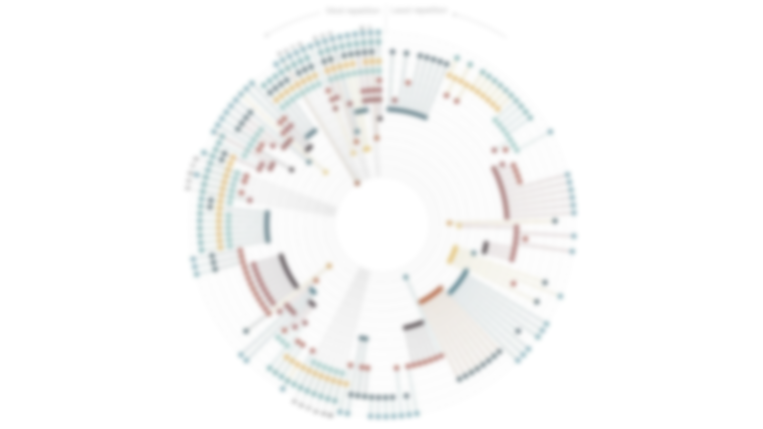
Elemental Psychopathology:
Distilling Constituent Symptoms and Patterns of Repetition
in The Diagnostic Criteria of The DSM-5

Slide 2
Introduction
Method
Result
Discussion

Slide 3
Note
DSM - 5
一个诊断系统中有很多个诊断类别，每个诊断类别包含了很多诊断标准。如果一个人符合某个诊断类别下的大多数诊断标准，则会被判定为患有某个疾病
Diagnostic system（诊断系统）：诊断系统是一种用于分类和描述各种健康问题的标准化方法，以便医生和其他医疗保健专业人员能够共享信息并进行沟通。例如，DSM-5和ICD-11是两个常见的诊断系统。
Diagnostic category（诊断类别）：诊断类别是诊断系统中的一个分类，用于描述某种健康问题的共同特征和症状。例如，DSM-5的抑郁症、广泛性焦虑症和精神分裂症就是不同的诊断类别。
Diagnostic Criteria（诊断标准） 是指必须满足一组症状或标准才能确定特定诊断的一套标准
在诊断系统中，每个诊断类别通常都有一组与之相关联的症状描述，用于帮助医生或其他医疗保健专业人员进行诊断
Symptoms（症状）：症状是指患者感觉到的身体或精神上的不适或异常表现，如头痛、恶心、失眠、情绪低落等等，这些症状是判断和诊断健康问题的基础。
Constituent Symptoms（组成症状） 指的是组成诊断或诊断标准的个别症状。
Core Symptoms（核心症状）是指诊断中必要的基本症状。

Slide 4
Introduction

Slide 5
Introduction
DSM - 5
由于诊断类别内的异质性和诊断类别之间症状的重叠性，传统的精神障碍诊断系统（例如 DSM）存在局限性。如果我们孤立地研究某个诊断类别
限制我们对症状的根本原因的理解(Bentall et al., 2012; Fried and Nesse, 2015; Parker, 2005)
会掩盖症状之间的共性(Barlow, 2014)
比如，重度抑郁症和广泛性焦虑症之间的症状有相当大的重叠。这使得一个人有可能同时满足这两种诊断的标准
因此通过检查症状之间重叠的模式，研究人员可以识别
多种疾病的常见症状
特定疾病所特有的症状。
这有助于提高诊断分类的准确性，可以针对特定症状或症状群开发更有效的治疗方法。
Notes:
Bentall RP, Wickham S, Shevlin M, Varese F. Do specific early-life adversities lead to specific symptoms of psychosis? A study from the 2007 the adult psychiatric morbidity survey. Schizophrenia Bulletin 2012; 38: 734-740. doi: 10.1093/schbul/sbs049
Fried EI, Nesse RM. Depression sum-scores don't add up: Why analyzing specific depression symptoms is essential. BMC Medicine. 2015; 13: 72-72. doi: 10.1186/s12916015-0325-4
Parker G. Beyond major depression. Psychological Medicine. 2005; 35: 467-474. doi: 10.1017/S0033291704004210
Barlow DH, Sauer-Zavala S, Carl JR, Bullis JR, Ellard KK. The nature, diagnosis, and treatment of neuroticism: Back to the future. Clinical Psychological Science. 2014; 2: 344365. doi: 10.1177/216770261350553

Slide 6
Introduction
DSM - 5
以往也有类似的研究，检查了症状之间重叠的模式
Borsboom et al.(2011) 在DSM-IV-TR中生成了症状水平重叠网络，
Tio et al.(2016) 使用相同的方法检查 ICD-10 中症状水平重叠的网络。
Forbes (2023) 检查了DSM-5中的症状是否仅仅是由于疾病之间的共病性或相关性导致的，还是它们确实在某些疾病中具有特别的表现方式。
Notes:
Borsboom D, Cramer AOJ, Schmittmann VD, Epskamp S, Waldorp LJ. The small world of psychopathology. PloS One. 2011; 6. doi: 10.1371/journal.pone.0027407
Tio P, Epskamp S, Noordhof A and Borsboom D. Mapping the manuals of madness: Comparing the ICD-10 and DSM-IV-TR using a network approach. International Journal of Methods In Psychiatric Research. 2016; 25: 267-276. doi: 10.1002/mpr.1503
Forbes MK. Implications of the symptom-level overlap among DSM diagnoses for dimensions of psychopathology. Journal of Emotion and Psychopathology. 2023; 1(1): 104-112. doi: 10.55913/joep.v1i1.6

Slide 7
Introduction
DSM - 5
与以往的研究相比，本研究采用描述性方法来解决以下问题。
有多少不同的症状构成了 DSM-5 中定义的数百个诊断标准，
这些症状在各个诊断或各个章节中重复的比例有多大，
不同章节内和不同章节之间，诊断标准之间的症状重叠有哪些明显模式
是否有一些章节比其他章节更容易出现症状的重复，
哪些症状最容易被重复

Slide 8
Method

Slide 9
Method
DSM - 5
基于 Borsboom et al. (2011) and Tio et al. (2016) 的方法将DSM-5 第 II 部分第 1-19 章中所有诊断的特异性诊断标准按照以下规则简化为其核心症状
只包括与成人心理病理学相关的症状
包含“或”的诊断标准被分成单独的症状，
将症状的原因和后果分开，
将与症状发生时间、持续时间、频率和严重程度有关的描述性信息排除
对于每一章中列出的疾病，只列出一次相关的特殊症状（附加症状）
避免了这些症状在多个疾病中的重复出现
如果特殊症状指定了新的症状或描述新的综合征时会被视为独立的诊断标准，而不是与相关疾病的诊断标准合并。
如果只是指定了疾病的原因、背景、共病症状、子集/混合症状等内容，则不会被认为是独立的诊断标准。
Notes:
Borsboom D, Cramer AOJ, Schmittmann VD, Epskamp S, Waldorp LJ. The small world of psychopathology. PloS One. 2011; 6. doi: 10.1371/journal.pone.0027407
Tio P, Epskamp S, Noordhof A and Borsboom D. Mapping the manuals of madness: Comparing the ICD-10 and DSM-IV-TR using a network approach. International Journal of Methods In Psychiatric Research. 2016; 25: 267-276. doi: 10.1002/mpr.1503

Slide 10
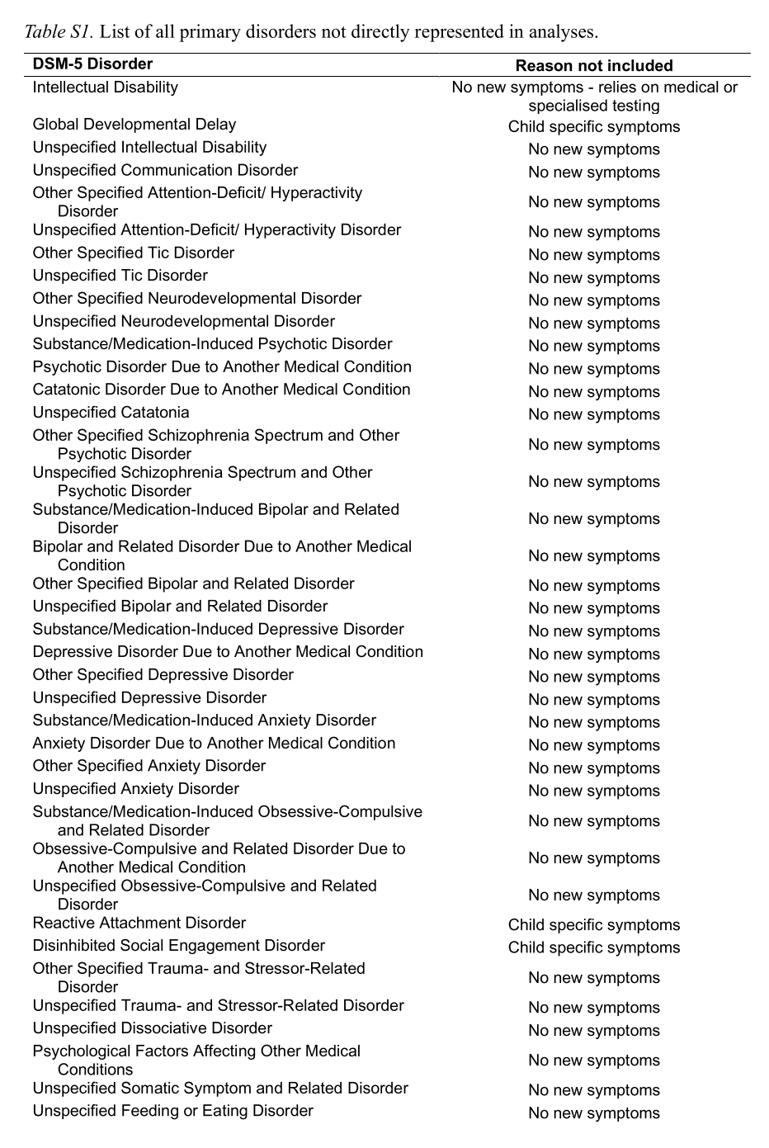
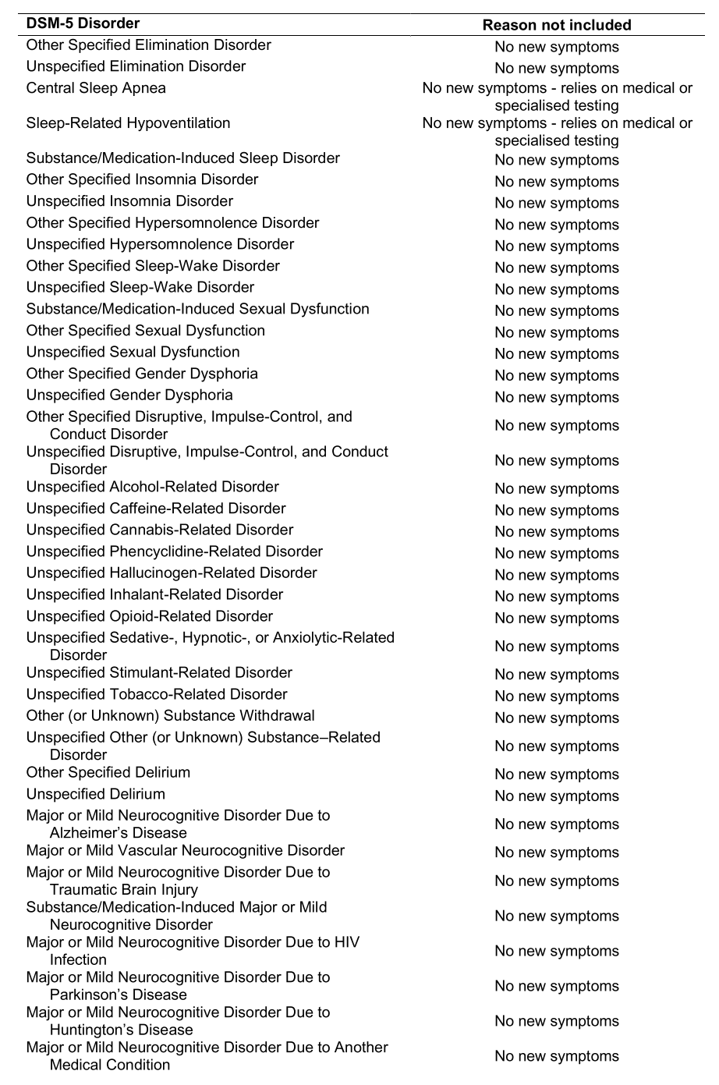
Method
DSM - 5
未满足以上规则的疾病将不会被纳入分析，一共有85个，其中82个未列出任何特殊症状（附加症状）。

Slide 11
Method
DSM - 5
在定义某些诊断标准时存在的模糊或不确定性。因为某些诊断标准描述的症状可能很宽泛或狠抽象，导致症状的具体内容不够明确。
例如，对于神经认知障碍这一疾病，其中一个症状是“重大认知衰退”，但对于什么是“重大的”认知衰退，却没有给出具体的定义
因此，在这个项目中，我们需要通过参考其他相关的症状，以及其具体的诊断标准，来确定某个诊断标准的具体内容，以保证分析的一致性。
总的来说，本研究将使用定性内容编码和自然语言处理 (NLP)对核心症状进行了内容重叠的检验。

Slide 12
Method
DSM - 5
用定性内容编码对核心症状进行了内容重叠的检验。
相同的症状被识别并标记为相同。
四名成员对这些概念进行以下步骤
首先，将症状分配到情感、行为、认知或身体症状中，
然后，再将症状细分为子类别
例如，情感症状编码为低情绪、高情绪、波动情绪、焦虑情绪、愤怒情绪和受限制的情感
最后，在每个子类别中对症状进行内容重叠的编码。即根据一个启发式规则，检验是否多个症状代表同样的主观体验
例如，抑郁情绪与低情绪被认为是同样的主观体验
整个过程被重复了超过90次

Slide 13
Method
DSM - 5
用自然语言处理 (NLP) 来识别可能遗漏的任何语义匹配。
建立一个计算模型，来评估两个症状在语义相似性中的相对距离，确定它们何时具有相同的含义。
过滤掉已经被认为是相同的“症状对”后，使用该模型的预训练模型对剩余的可能“症状对”进行评分。
使用五重交叉验证框架来评估模型的性能。
将数据集划分为五个等分，每次将其中四个作为训练集，一个作为验证集，进行五次模型训练和验证，以评估模型的性能
两位研究人员手动检查了语义相似性得分最高的前 1000 对症状是否有其他匹配项，最终确定了 26 个新的匹配症状对，一共3,096 个匹配的症状对。

Slide 14
Result

Slide 15
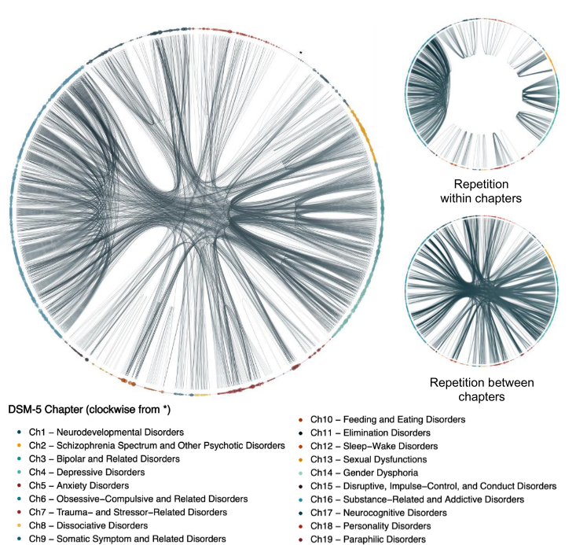
Result
DSM - 5
在628种不同的症状中
397(63.2%)种单一症状
231(36.8%)种非单一症状
非单一症状一共出现了1022次，占所有诊断标准中列出的症状的72.0%

Slide 16
Result
DSM - 5
非单一症状的内容重叠
163种(70.6%)在同一章节内重复出现
155种(67.1%)在多个章节之间重复出现
87种(37.7%)在章节内和章节间都重复出现

Slide 17
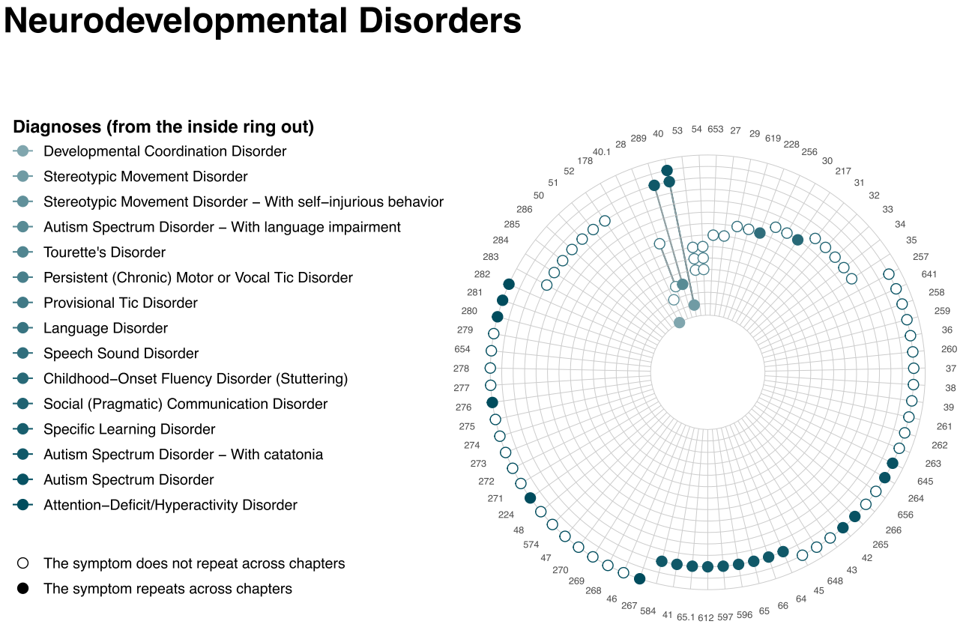
Result
DSM - 5
对每一类诊断标准来看
140个诊断标准(69.3%)至少有一个症状在另一个诊断中重复出现
Notes:
每一同心圆代表一个诊断标准，不同的同心圆用不同深浅的颜色标注
整个图代表一类疾病的诊断标准
每一条线代表一个症状
如果一个症状在多个诊断标准上出现，那么当一条线穿越多个同心圆时，交点处就会被标为实心
如果一个症状只在一个诊断标准上出现，那么当这条线穿越多个同心圆时，只有一个交点会出现一个圆圈，并且是空心圆。

Slide 18
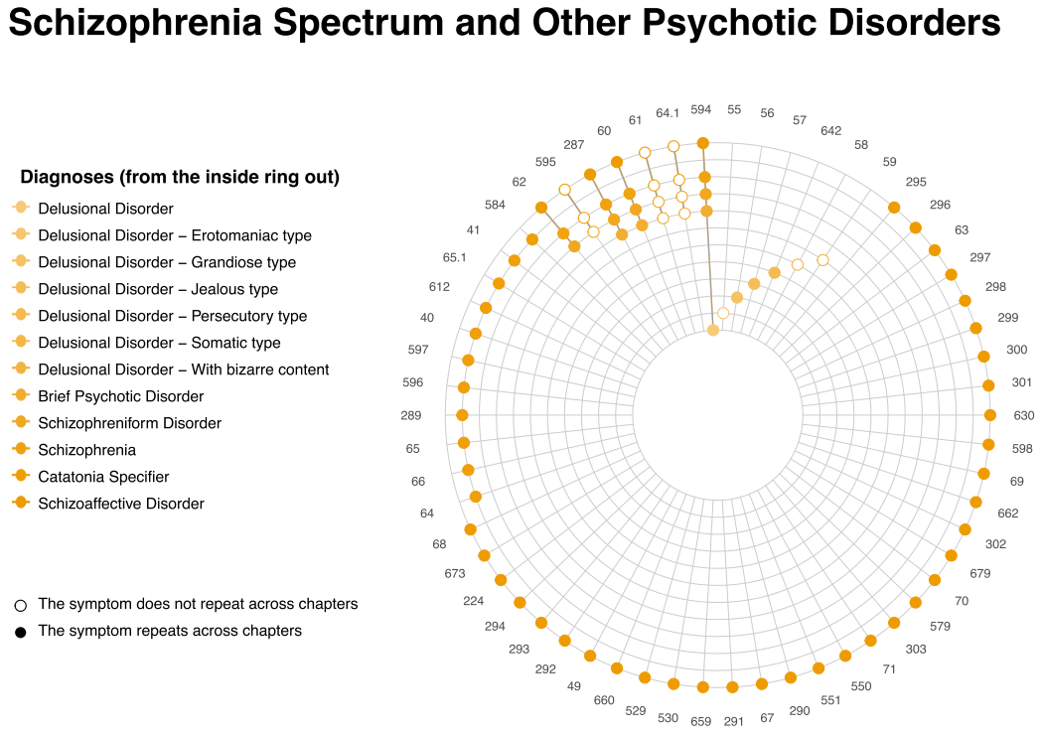
Result
DSM - 5
118个诊断标准(58.4%)在另一个章节的诊断中重复出现
Notes:
每一同心圆代表一个诊断标准，不同的同心圆用不同深浅的颜色标注
整个图代表一类疾病的诊断标准
每一条线代表一个症状
如果一个症状在多个诊断标准上出现，那么当一条线穿越多个同心圆时，交点处就会被标为实心
如果一个症状只在一个诊断标准上出现，那么当这条线穿越多个同心圆时，只有一个交点会出现一个圆圈，并且是空心圆。

Slide 19
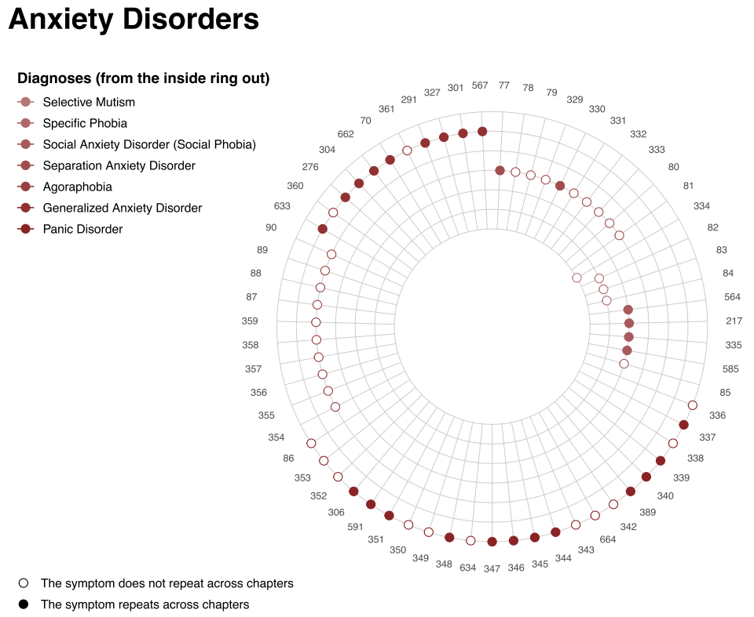
Result
DSM - 5
75个诊断标准(37.1%)的每个症状都在至少另一个诊断中重复出现
Notes:
每一同心圆代表一个诊断标准，不同的同心圆用不同深浅的颜色标注
整个图代表一类疾病的诊断标准
每一条线代表一个症状
如果一个症状在多个诊断标准上出现，那么当一条线穿越多个同心圆时，交点处就会被标为实心
如果一个症状只在一个诊断标准上出现，那么当这条线穿越多个同心圆时，只有一个交点会出现一个圆圈，并且是空心圆。

Slide 20
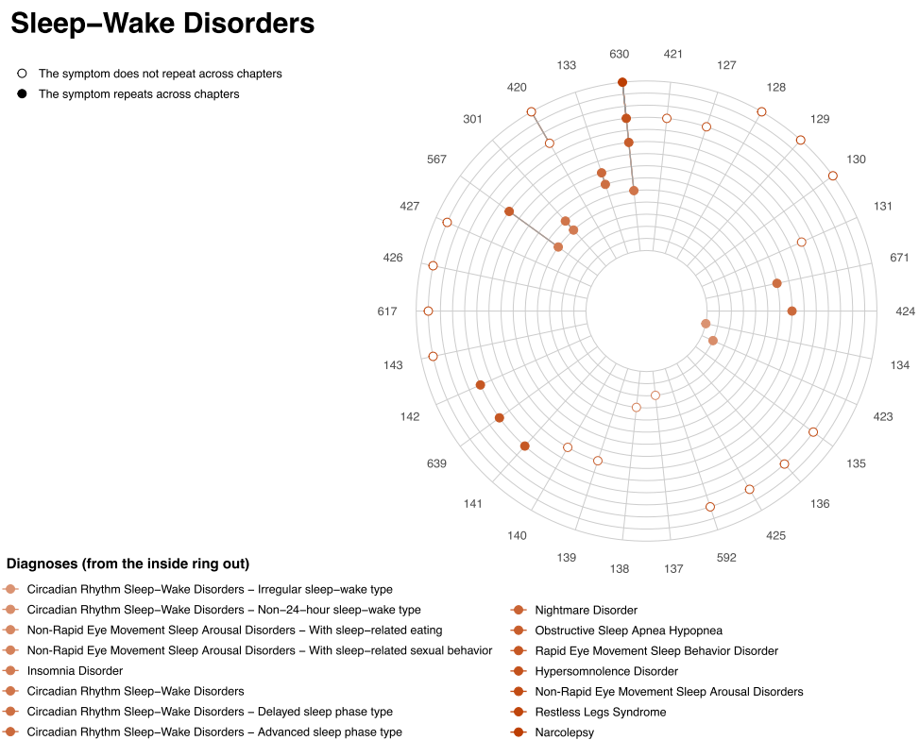
Result
DSM - 5
47个诊断标准(23.3%)的每个症状都在其他章节中重复出现
Notes:
每一同心圆代表一个诊断标准，不同的同心圆用不同深浅的颜色标注
整个图代表一类疾病的诊断标准
每一条线代表一个症状
如果一个症状在多个诊断标准上出现，那么当一条线穿越多个同心圆时，交点处就会被标为实心
如果一个症状只在一个诊断标准上出现，那么当这条线穿越多个同心圆时，只有一个交点会出现一个圆圈，并且是空心圆。

Slide 21
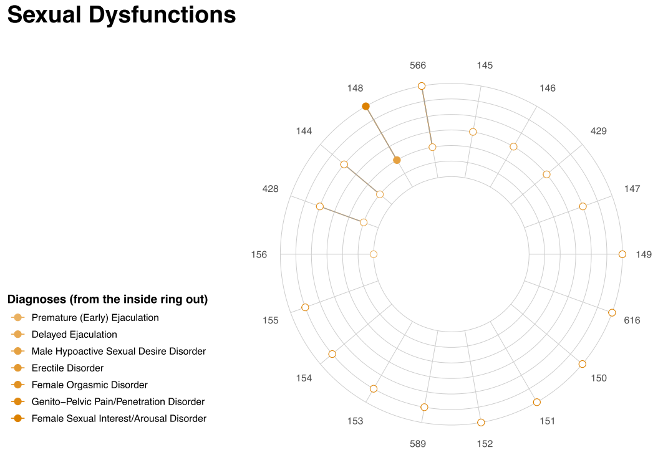
Result
DSM - 5
62个诊断标准(30.7%)没有症状重叠，35个诊断标准仅包括单个症状
Notes:
每一同心圆代表一个诊断标准，不同的同心圆用不同深浅的颜色标注
整个图代表一类疾病的诊断标准
每一条线代表一个症状
如果一个症状在多个诊断标准上出现，那么当一条线穿越多个同心圆时，交点处就会被标为实心
如果一个症状只在一个诊断标准上出现，那么当这条线穿越多个同心圆时，只有一个交点会出现一个圆圈，并且是空心圆。

Slide 22
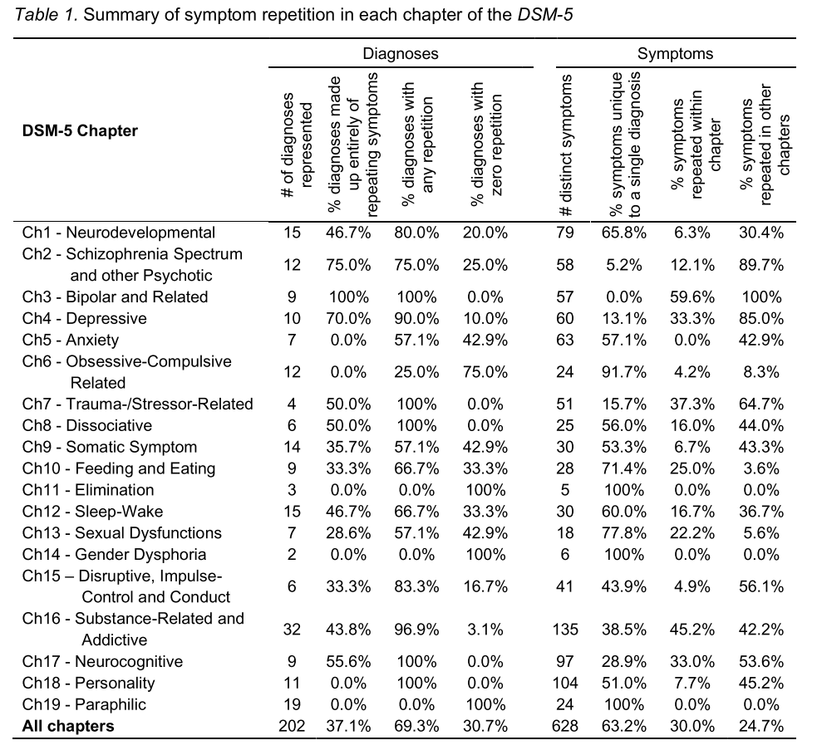
Result
DSM - 5
一些领域比其他领域更容易出现症状的重复

Slide 23
Result
DSM - 5
有的章节中涉及的症状完全不在其他诊断标准中出现
比如，Elimination Disorders, Gender Dysphoria, or Paraphilic Disorders

Slide 24
Result
DSM - 5
有的章节中涉及的症状至少有一个出现在了其他诊断标准中
比如，Bipolar and Related Disorders, Trauma- and Stressor Related Disorders, Dissociative Disorders, Neurocognitive Disorders, and Personality Disorders

Slide 25
Result
DSM - 5
不同疾病之间症状的重复性各不相同
有些疾病的症状之间重复性较高，比如，Bipolar and Related Disorders、Schizophrenia Spectrum and Other Psychotic Disorders、Depressive Disorders、Trauma- and Stressor-Related Disorders、Neurocognitive Disorders和Disruptive, Impulse Control, and Conduct Disorders
有些疾病的症状之间重复性较低，比如，Elimination Disorders、Gender Dysphoria、Paraphilic Disorders、Feeding and Eating Disorders、Sexual Dysfunctions和Obsessive-Compulsive Related Disorders

Slide 26
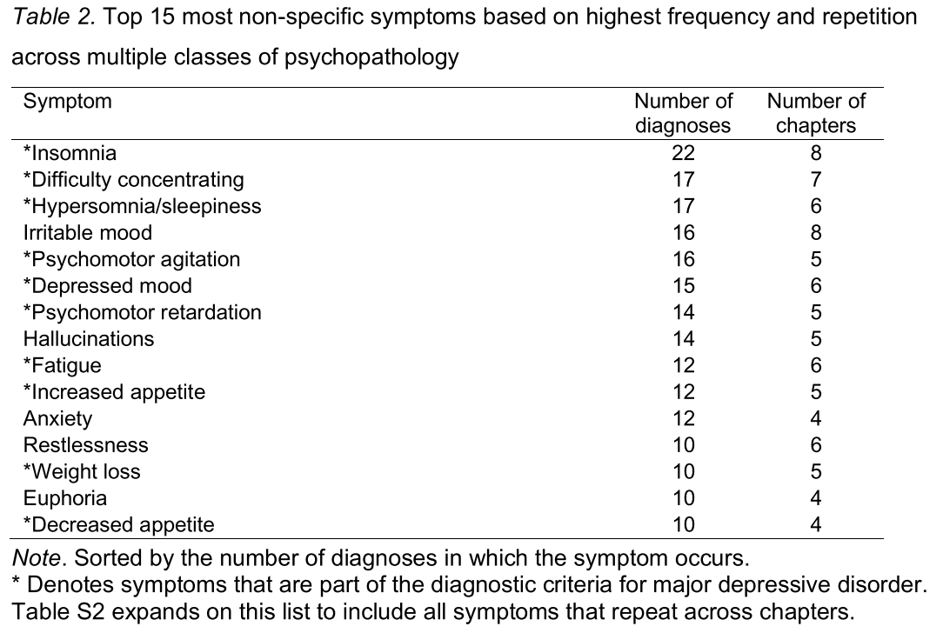
Result
DSM - 5
本文列出了被重复过最多次的症状
Notes:
本文列出了哪些症状在诊断标准之间容易被重复
比如失眠，难以集中注意力，嗜睡等

Slide 27
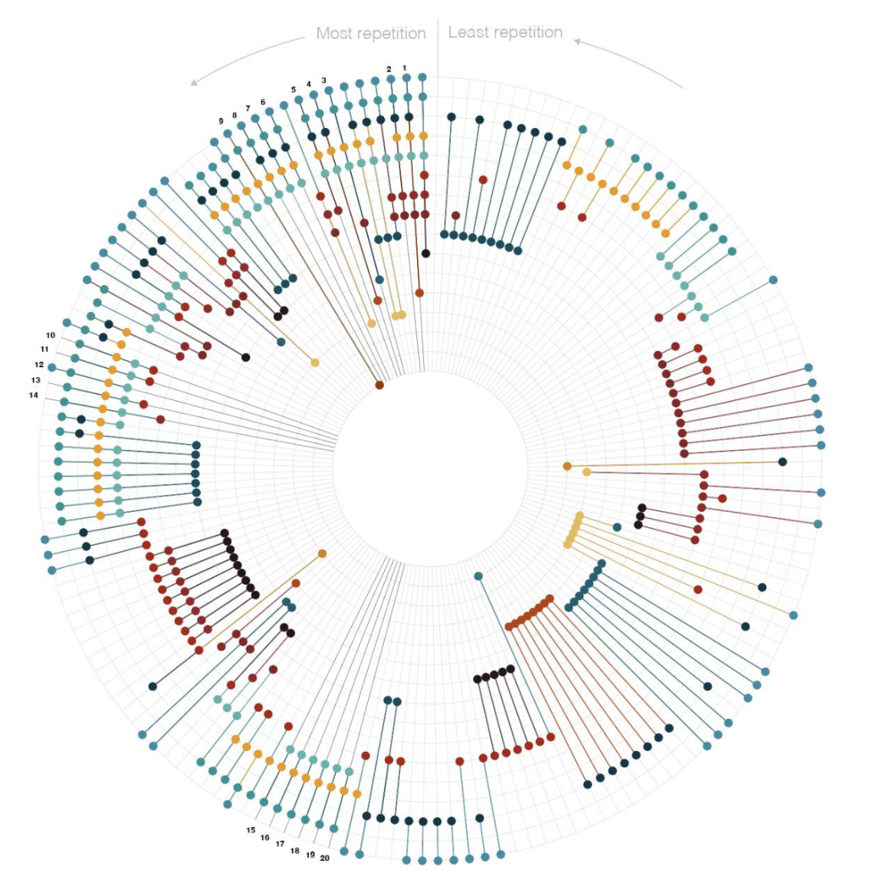
Result
DSM - 5
Notes:
逆时针方向是被重复次数最多的症状，顺时针方向是被重复次数最少的症状
每一条垂直于圆的线都代表一个症状，每一圈同心圆代表一个章节
如果该症状在该章节出现，则会画出一个实心圆（每个章节的圆颜色不同）

Slide 28
Discussion

Slide 29
Discussion
DSM - 5
症状的重复可能没有一开始看起来那么普遍
虽然，231个重复的症状跨越了140个诊断和16个章节
但是，将近三分之二的独特症状仅与一个诊断标准相关联，30%的诊断标准没有重复。

Slide 30
Discussion
DSM - 5
在一些疾病分类中，症状的重复出现似乎是有意为之的。
躁郁症和相关障碍、抑郁障碍等疾病都包含了情绪高涨和情绪低落；
急性应激障碍和创伤后应激障碍的症状也有很大的重叠；
各种物质使用障碍的核心症状也相似；
神经认知障碍都包括了复杂关注、执行功能、学习和记忆、语言、感知运动技能和社会认知等认知领域的缺陷。
抑郁障碍的症状重复性与其他障碍不太一样
尽管抑郁障碍和焦虑障碍类似，但是没有重叠的症状

Slide 31
Discussion
DSM - 5
有一些疾病的症状在不同章节间有很大的重复，但是在同一章节内的不同疾病之间却没有什么症状的重复。
例如，神经发育性障碍、焦虑症、身体症状和相关障碍、人格障碍以及冲动控制障碍和行为障碍的症状，在不同的章节之间有相当大的重复（30%到56%），但在同一章节内的不同病症之间的重复却比较少（5%到8%）。
这可能是因为各个章节撰写者都致力于确保诊断之间的区分明显，但在章节之间却没有做到这一点。

Slide 32
Discussion
DSM - 5
抑郁症的症状是所有症状中重复出现章节最多的
抑郁症的症状出现在35个诊断中，涉及焦虑症、创伤和应激相关疾病、躯体症状和相关疾病、进食和饮食障碍、睡眠-觉醒障碍、物质相关和成瘾性障碍、神经认知障碍和人格障碍(Fried and Nesse, 2015; McGlinchey et al., 2006; Winter et al., 2022; Zimmerman et al., 2006a; Zimmerman et al., 2006b)
这引发了一个问题：将抑郁症视为一个单一构建可能没有多大意义
Notes:
Fried EI, Nesse RM. Depression is not a consistent syndrome: An investigation of unique symptom patterns in the STAR∗D study. Journal of Affective Disorders. 2015; 172: 96102. doi: 10.1016/j.jad.2014.10.010
McGlinchey JB, Zimmerman M, Young D, Chelminski I. Diagnosing major depressive disorder VIII: Are some symptoms better than others? The Journal of Nervous and Mental Disease. 2006; 194: 785-790. doi: 10.1097/01.nmd.0000240222.75201.aa
Winter NR, Leenings R, Ernsting J, Sarink K, Fisch L, Emden D, Blanke J, Goltermann J, Opel N, Barkhau C, Meinert S, Dohm K, Repple J, Mauritz M, Gruber M, Leehr EJ, Grotegerd D, Redlich R, Jansen A, Nenadic I, Noethen MM, Forstner A, Rietschel M, Gross J, Bauer J, Heindel W, Andlauer T, Eickhoff SB, Kircher T, Dannlowski U, Hahn T. Quantifying deviations of brain structure and function in major depressive disorder across neuroimaging modalities. JAMA Psychiatry. 2022; 79: 879-888. doi: 10.1001/jamapsychiatry.2022.1780
Zimmerman M, Chelminski I, McGlinchey JB, Young D. Diagnosing major depressive disorder X: Can the utility of the DSM-IV symptom criteria be improved? The Journal of Nervous and Mental Disease. 2006; 194: 893-897. doi: 10.1097/01.nmd.0000248970.50265.34
Zimmerman M, McGlinchey JB, Young D, Chelminski I. Diagnosing major depressive disorder I: A psychometric evaluation of the DSM-IV symptom criteria. The Journal of Nervous and Mental Disease. 2006; 194: 158-163. doi: 10.1097/01.nmd.0000202239.20315.16

Slide 33
Discussion
DSM - 5
MDD症状的重复在不同疾病之间表现出非常普遍的趋势，这可能是因为MDD症状所描述的情况，如睡眠问题、注意力不集中和情绪低落，反映了许多DSM-5诊断中涉及的症状。
这种症状的广泛存在可能会阻碍诊断的准确性，并可能导致其他诊断的症状被错误地归为MDD的症状(Zimmerman et al., 2006; Horvath, 2022)。
MDD与其他诊断之间症状的重复性可能导致一个人不仅被诊断为MDD，还可能被诊断为其他疾病，从而导致MDD的共病率非常高 (Zbozinek et al., 2012; Hasin et al., 2018)
Notes:
Zimmerman M, Chelminski I, McGlinchey JB, Young D. Diagnosing major depressive disorder X: Can the utility of the DSM-IV symptom criteria be improved? The Journal of Nervous and Mental Disease. 2006; 194: 893-897. doi: 10.1097/01.nmd.0000248970.50265.34
Horvath A. Shared depressive symptomatology across mental disorders: Implications for mental health assessments. Master’s Thesis. Sydney University, Camperdown; 2022.
Zbozinek TD, Rose RD, Wolitzky-Taylor KB, Sherbourne C, Sullivan G, Stein MB, RoyByrne PP, Craske MG. Diagnostic overlap of generalized anxiety disorder and major depressive disorder in a primary care sample. Depression and Anxiety. 2012; 29: 10651071. doi: 10.1002/da.22026
Hasin DS, Sarvet AL, Meyers JL, Saha TD, Ruan WJ, Stohl M, Grant BF. Epidemiology of adult DSM-5 major depressive disorder and its specifiers in the United States. JAMA Psychiatry. 2018; 75: 336-346. doi: 10.1001/jamapsychiatry.2017.4602

Slide 34
Discussion
DSM - 5
下一步需要进行实证研究来分析症状是如何形成疾病的，以确定是否有些症状在多种疾病中都出现，从而让这些疾病之间的区别变得模糊。
这样的研究可以为biomarkers and mechanisms (Insel et al., 2010)；active ingredients and specific processes in psychotherapy (Hofmann and Hayes., 2019; Wolpert et al., 2021)；reconceptualisation of the diagnosis and classification of psychopathology (Kotov et al., 2017) 提供更好的框架。
Notes:
Insel T, Cuthbert B, Garvey M, Heinssen R, Pine DS, Quinn K, Sanislow C, Wang P. Research Domain Criteria (RDoC): Toward a new classification framework for research on mental disorders. The American Journal of Psychiatry. 2010; 167: 748-751. doi: 10.1176/appi.ajp.2010.09091379
Hofmann SG, Hayes SC. The future of intervention science: Process-based therapy. Clinical Psychological Science. 2019; 7: 37-50. doi: 10.1177/2167702618772296
Wolpert M, Pote I, Sebastian CL. Identifying and integrating active ingredients for mental health. The Lancet Psychiatry 2021; 8: 741-743. doi:10.1016/S2215-0366(21)00283-2
Kotov R, Krueger RF, Watson D, Achenbach TM, Althoff RR, Bagby RM, Brown TA, Carpenter WT, Caspi A, Clark LA, Eaton NR, Forbes MK, Forbush KT, Goldberg D, Hasin D, Hyman SE, Ivanova MY, Lynam DR, Markon K, Miller JD, Moffitt TE, Morey LC, Mullins-Sweatt SN, Ormel J, Patrick CJ, Regier DA, Rescorla L, Ruggero CJ, Samuel DB, Sellbom M, Simms LJ, Skodol AE, Slade T, South SC, Tackett JL, Waldman ID, Waszczuk MA, Widiger TA, Wright AGC, Zimmerman M. The Hierarchical Taxonomy of Psychopathology (HiTOP): A dimensional alternative to traditional nosologies. Journal of Abnormal Psychology. 2017; 126: 454-477. doi: 10.1037/abn0000258

Slide 35
Thanks

